Slide 1
Stima dell’accelerazione di gravità con un pendolo semplice
Esperienza di laboratorio del corso di Fisica 1
Per i corsi di Laurea in Ingegneria

Slide 2
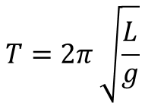
Descrizione della misura
Per un pendolo semplice, sappiamo che il moto descritto dalla massa m è di tipo armonico e che, per piccoli angoli θ di inclinazione rispetto alla verticale, il periodo T dipende dalla lunghezza L del pendolo e dall’accelerazione di gravità g secondo la relazione:
θ
θ < 10°
L
m
esplicitando g abbiamo che :
Il nostro obiettivo sarà quindi costruire una versione credibile di pendolo semplice, misurarne lunghezza e periodo di oscillazione in modo da poter poi calcolare un valore di g.
Vedremo che per ottimizzare il risultato ci serviranno le misure del periodo T per diversi valori di L.

Slide 3
Costruzione del pendolo
Abbiamo bisogno di:
un sostegno fisso privo di attrito
un filo ideale (nel nostro caso un filo inestensibile di massa trascurabile rispetto al pesetto)
un punto materiale (nel nostro caso un oggetto di forma simmetrica)
Realizziamolo con quanto disponibile in laboratorio
Asta metallica
Ricordiamo che la lunghezza del pendolo costruito è data dalla distanza
tra il punto di sospensione del filo e il baricentro del pesetto.
Misurare la lunghezza 5 volte e prendere come migliore
stima il valore medio delle cinque misure e come incertezza la semi-dispersione.
Pesetto

Slide 4
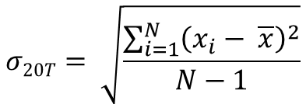
Misura del periodo (I)
Il periodo T di oscillazione del pendolo deve essere misurato con un cronometro, quello che trovate in laboratorio oppure quello del vostro smartphone.
I cronometri che avete a disposizione hanno una sensibilità di un centesimo di secondo ma siamo più che sicuri che i vostri riflessi non saranno altrettanto pronti….non vi resta che fare misure ripetute per valutare l’incertezza (nostri riflessi + errore casuale).
Il modo migliore di procedere è misurare 15 volte 20 oscillazioni complete (20T), in questo modo avrete la possibilità di stimare lo scarto quadratico medio su 20T e quindi sarà possibile ottenere una misura del periodo T di oscillazione con elevata accuratezza.
dove x_{i} è la durata di 20 oscillazioni (indicato con 20T) e N = 15

Slide 5
Indicazioni
Assicurarsi di restare sempre nel regime di piccole oscillazioni
Assicurarsi che il pendolo oscilli in un piano, e che questo piano non cambi visibilmente orientazione durante la misura delle 20 oscillazioni
Assicurarsi che il punto di sospensione sia stabile
Stimare con cura la lunghezza L del pendolo
Prestare attenzione alle unità di misura utilizzate di volta in volta

Slide 6
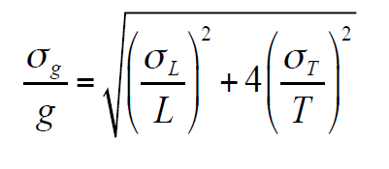
Misura del periodo (II)
Ogni gruppo ripeta 15 volte la misura di 20 periodi e riporti in tabella i seguenti valori:
Misura | T(s) | σ_{T} (s) | <L> (m) | σ_{LL}(m) (m) | g(m/s²) | σ_{g}(m/s²)
1
2
…
…
15
Ricordando che:
Verificare che le 15 stime di g siano compatibili entro l’incertezza e con il valore di g atteso a Padova.
N.B. I gruppi che hanno pendoli “a muro” di lunghezza variabile e maggiore di quelli appesi alle aste realizzino configurazioni con tre valori di L e ripetano 5 misure di 20 periodi per ogni valore di L.

Slide 7
Raccolta dei dati
Ogni gruppo riporti nel foglio condiviso disponibile in
https://
il valore medio del periodo T
l’incertezza sul valore medio di T
la lunghezza L del pendolo realizzato
l’incertezza sul valore di L
Il valore di g ottenuto come media dei 15 valori calcolati
L’incertezza sul valore di g

Slide 8
Stima di g con il metodo dei minimi quadrati
n
Nel nostro caso σ_{y} è il valore medio dell’incertezza sul quadrato del periodo.

Slide 9
Discussione dei risultati con la classe
Ogni gruppo elabora i dati in autonomia. Verso la fine della lezione il docente/assistente mostra l’analisi dei dati raccolti e commenta la compatibilità tra le misure ottenute dai singoli gruppi e il risultato della regressione lineare.

